Slide 1
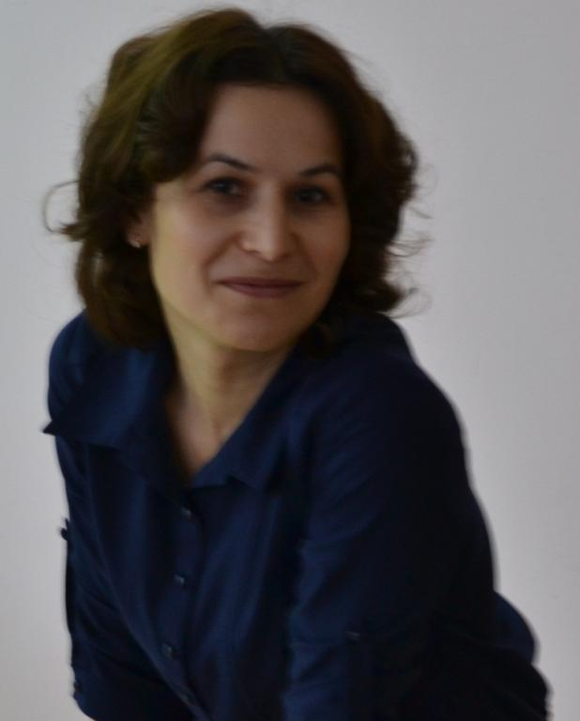
Музыкальный руководитель
Рамазанова
Альфия
Фаритовна

Slide 2
Программа «Камертон» Цель: формирование музыкальности ребенка.
Задачи: развитие музыкально- художественной деятельности,
воспитание художественно-эстетического вкуса.

Slide 3
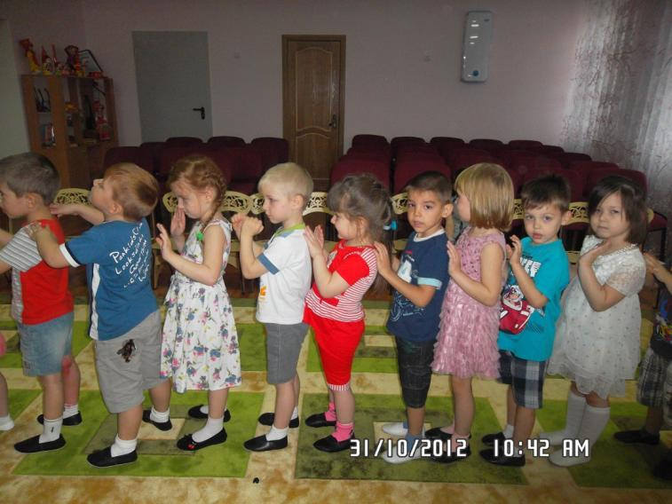
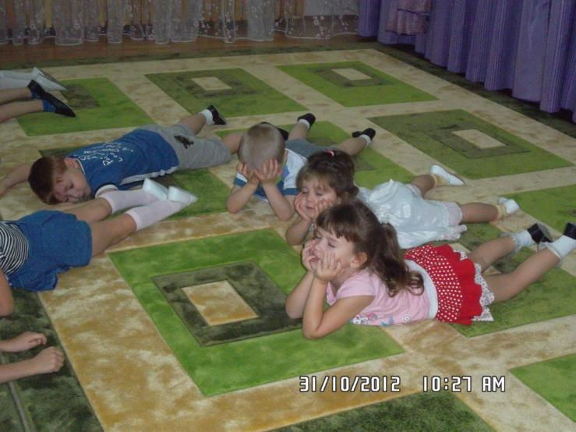
Слушаем музыку
Игровой массаж

Slide 4
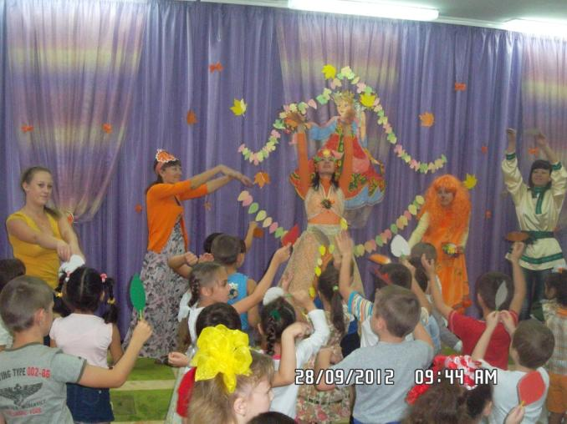
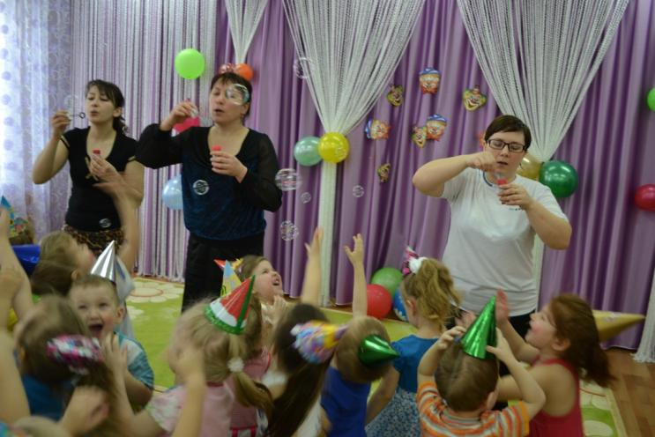
Наши праздники

Slide 5
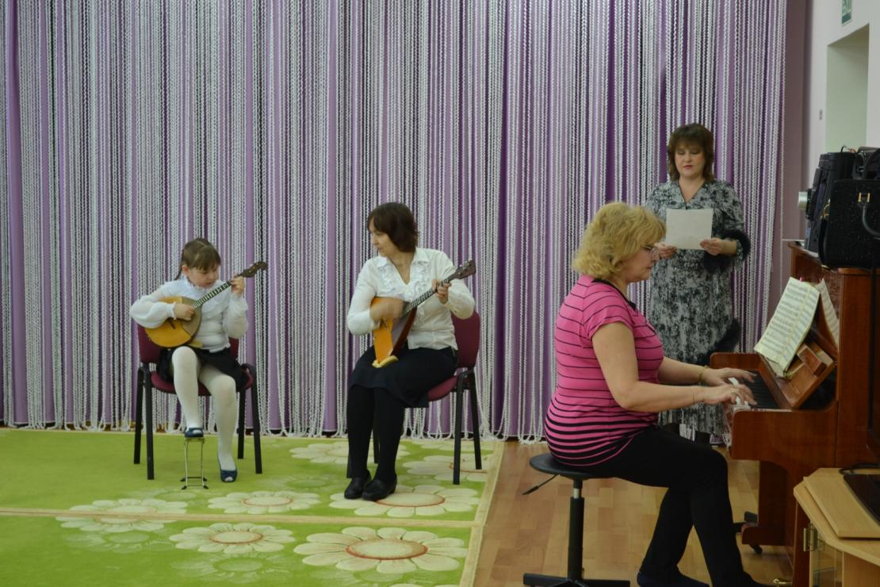
Наши гости

Slide 6
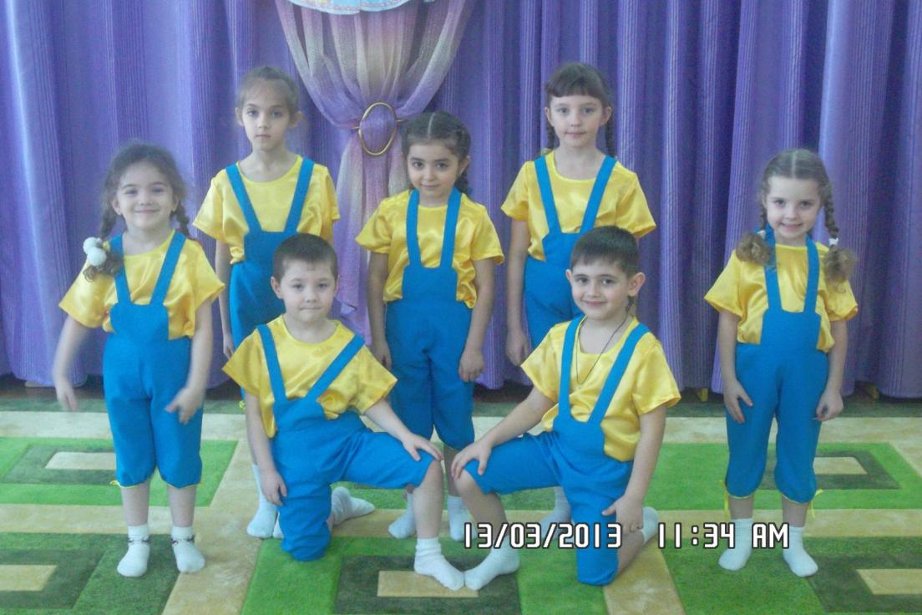
Вокальный кружок «Бэби-БЭМС»
Цель : выявление и развитие музыкально одаренных детей.

Slide 7
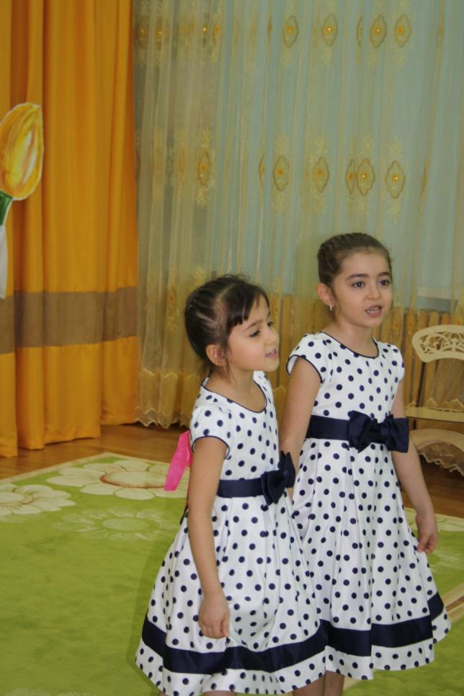
Наши достижения:
Диплом лауреата II степени Международного конкурса искусств «Золотой бриз» номинация
«Эстрадный вокал»
г. Омск

Slide 8
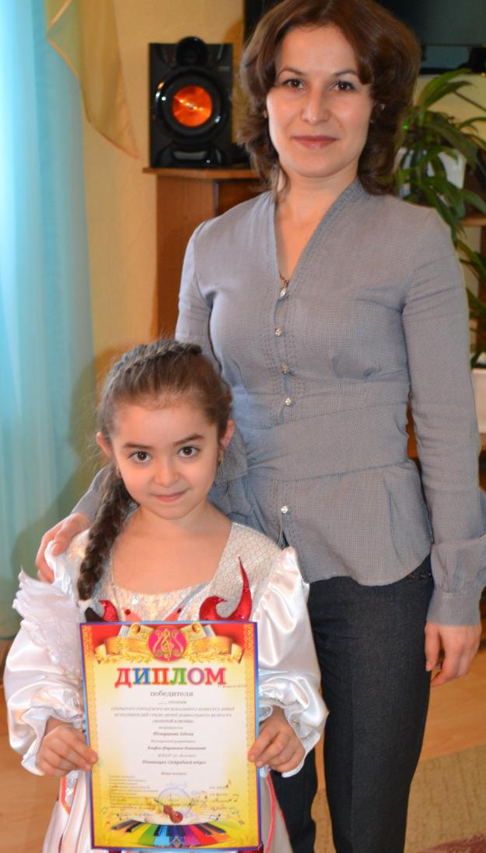
Диплом победителя 1 степени открытого городского музыкального конкурса юных исполнителей среди детей дошкольного возраста «Золотой ключик» г. Пыть-Ях

Slide 9
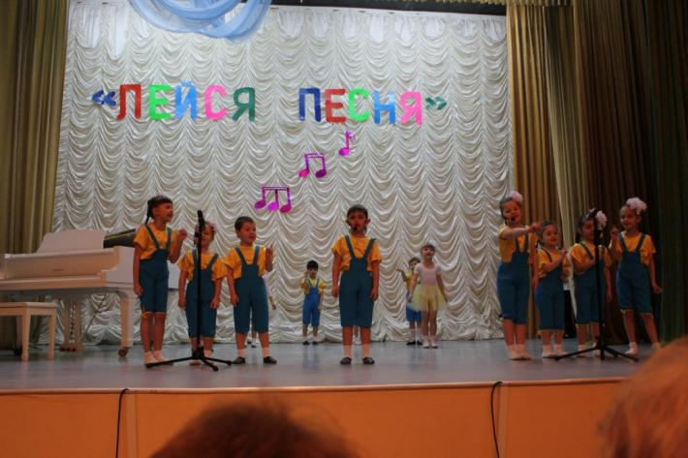
Диплом участника 2 Открытого городского фестиваля хоровых коллективов и вокальных ансамблей «Лейся песня» г. Пыть-Ях. Грамота за качественную подготовку воспитанников к областному фестивалю детского творчества « У колыбели таланта» г. Тюмень Грамота за подготовку участников фестиваля детских коллективов « Творческий Олимп» в рамках XIV городского молодёжного образовательного фестиваля «Новая цивилизация» г. Пыть-Ях

Slide 10
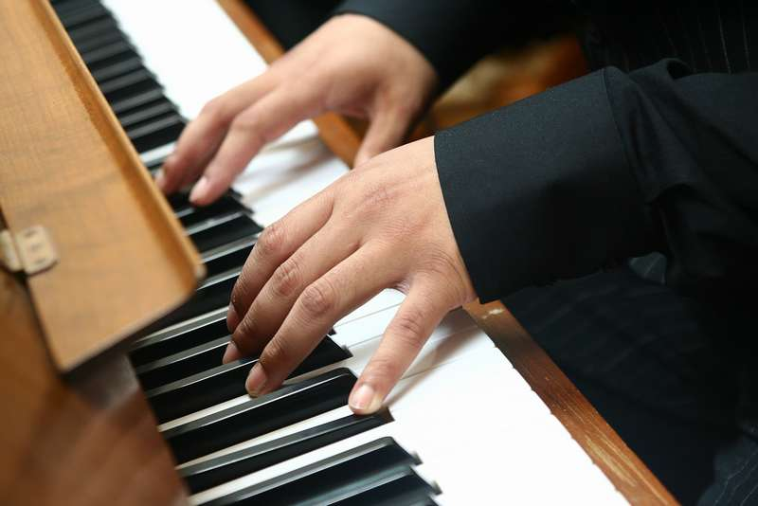
Спасибо за внимание!

